Slide 1
МАМДО group
Неофашизм в Италии

Slide 2
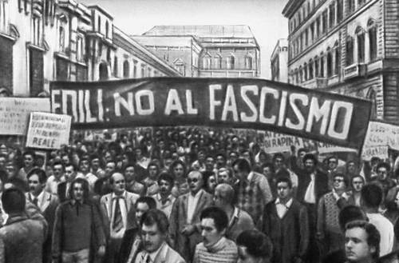
Movimento Sociale Italiano

Slide 3
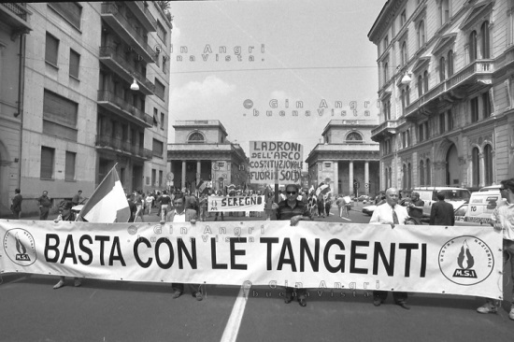
Movimento Sociale Italiano

Slide 4
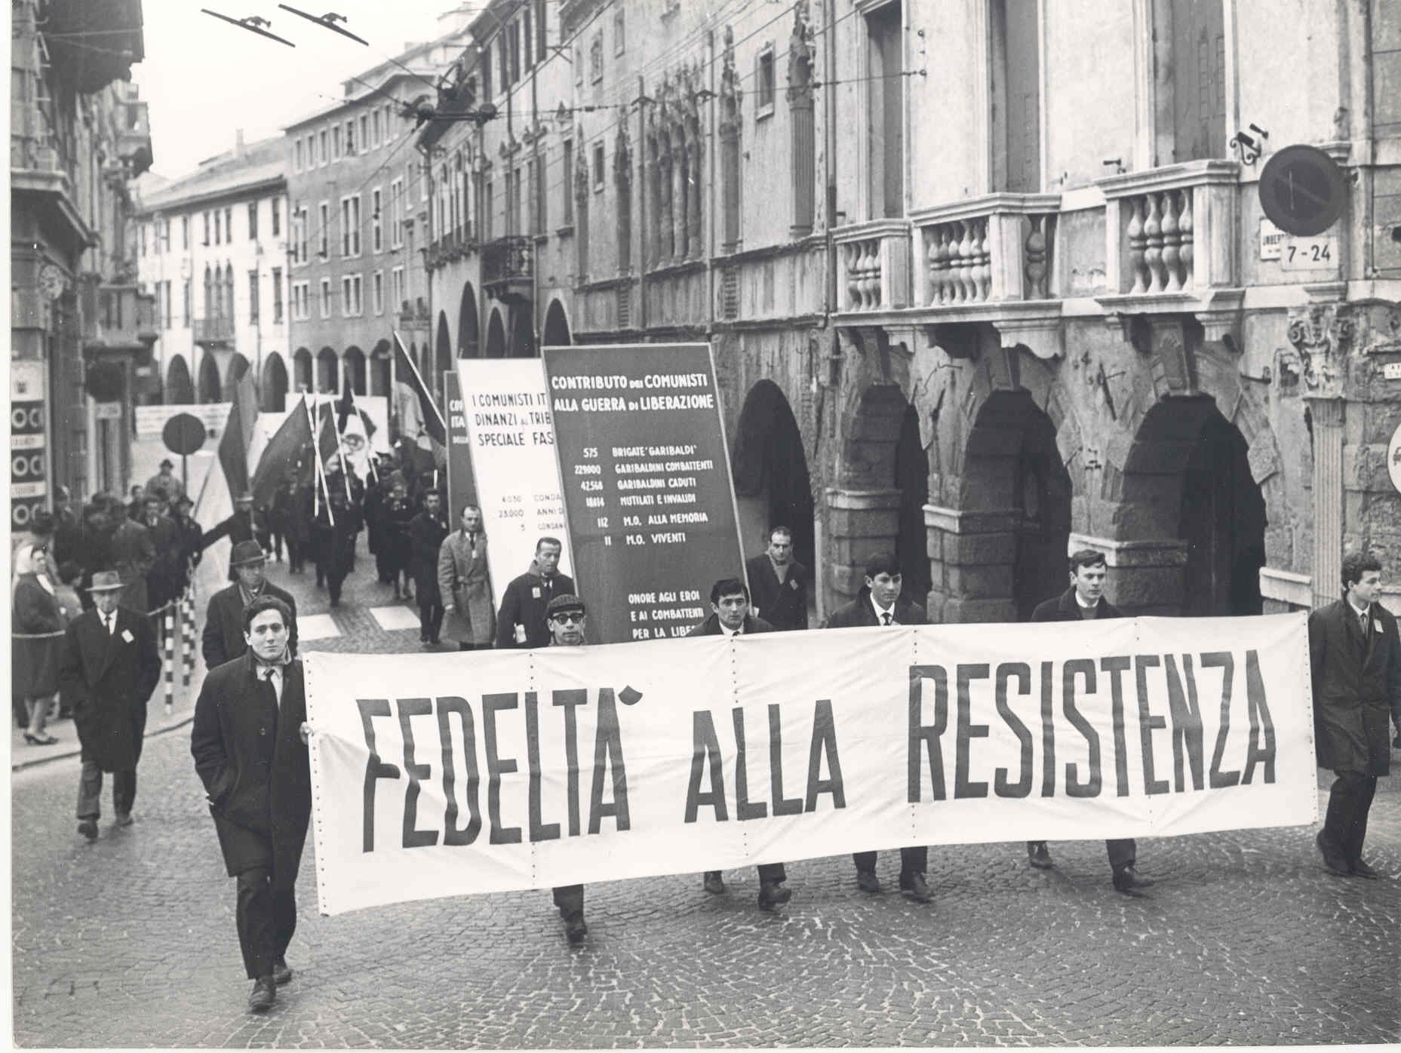
Movimento Sociale Italiano

Slide 5
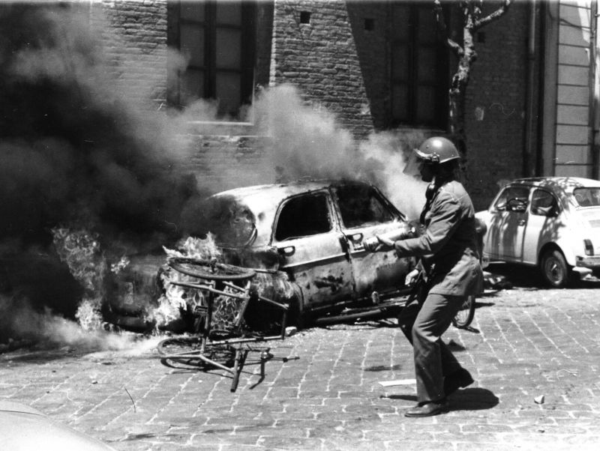
Movimento Sociale Italiano

Slide 6
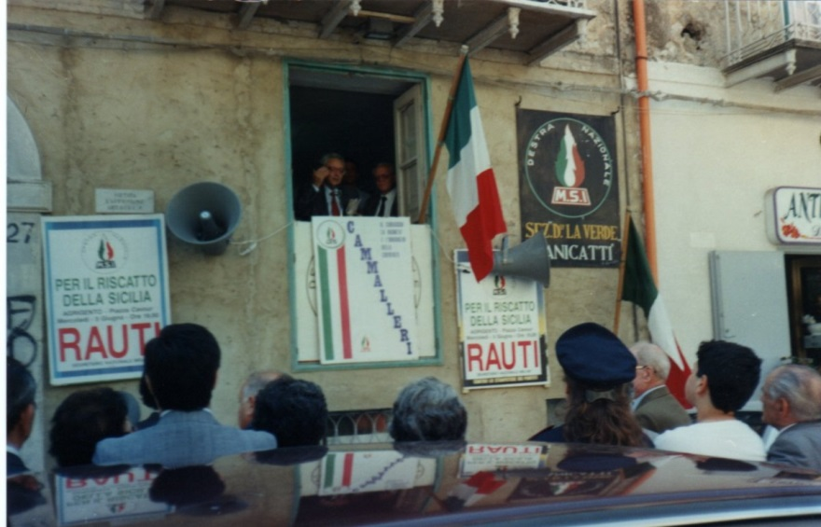
Movimento Sociale Italiano

Slide 7
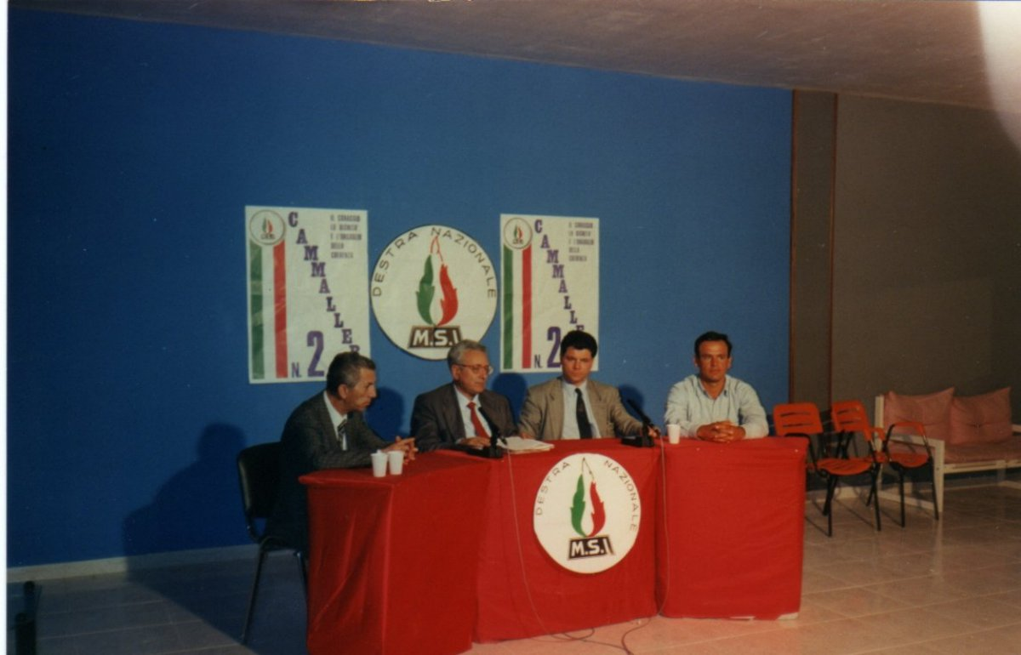
Movimento Sociale Italiano

